Slide 1

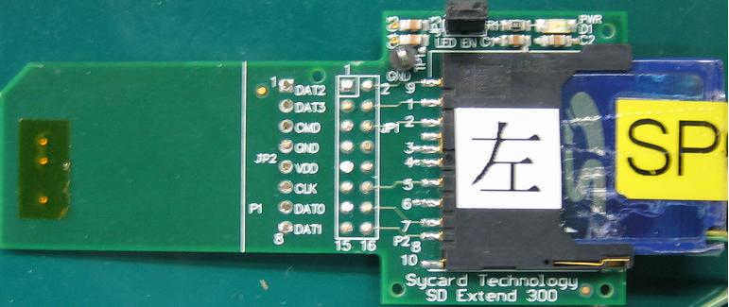

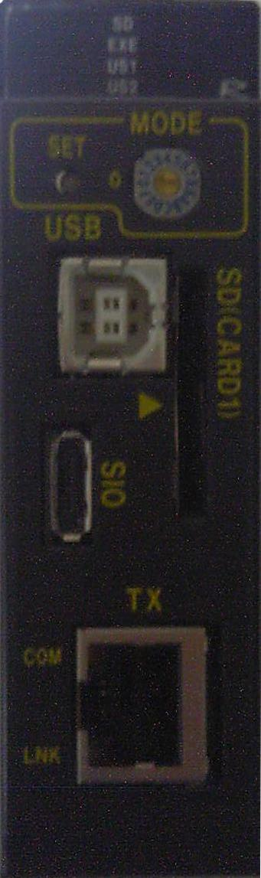
SD 카드 교환
SD 익스텐더 기판에서 SD 카드를 빼내어 제품에 장착해 주세요.
형명이 붙은 SD카드를 장착할 것
SD의 LED가 점등하는 것을 확인 후 OK를 누르세요.
SD

